Slide 1
部内会議 サプライチェーンリスクの 最新動向について
2026.07.21
（報告予定資料）

Slide 2
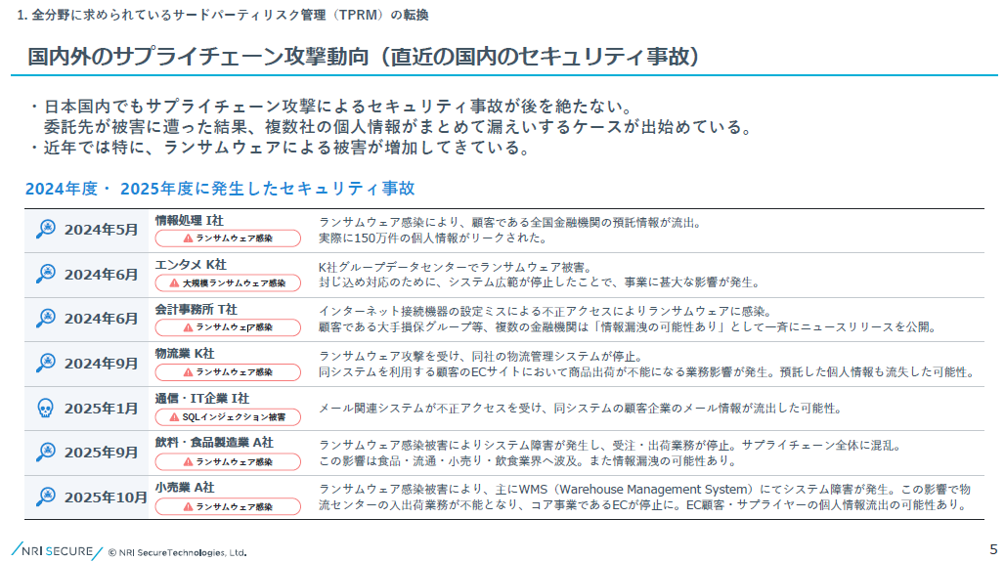

Slide 3
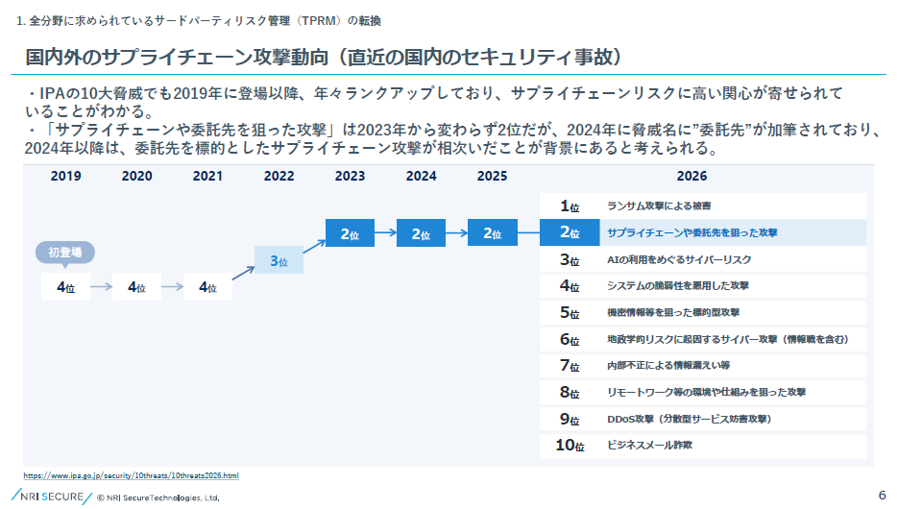

Slide 4
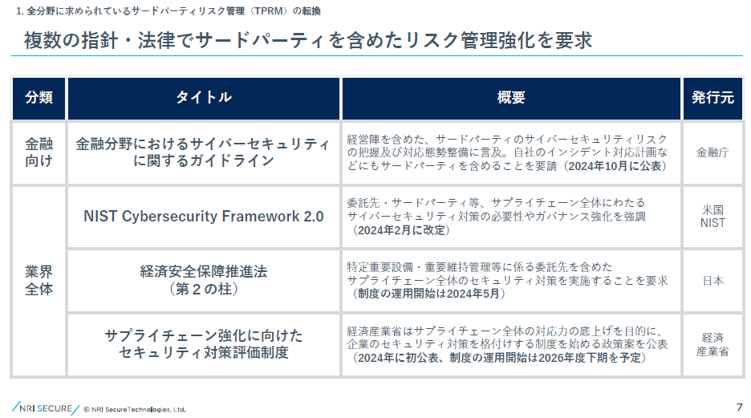

Slide 5
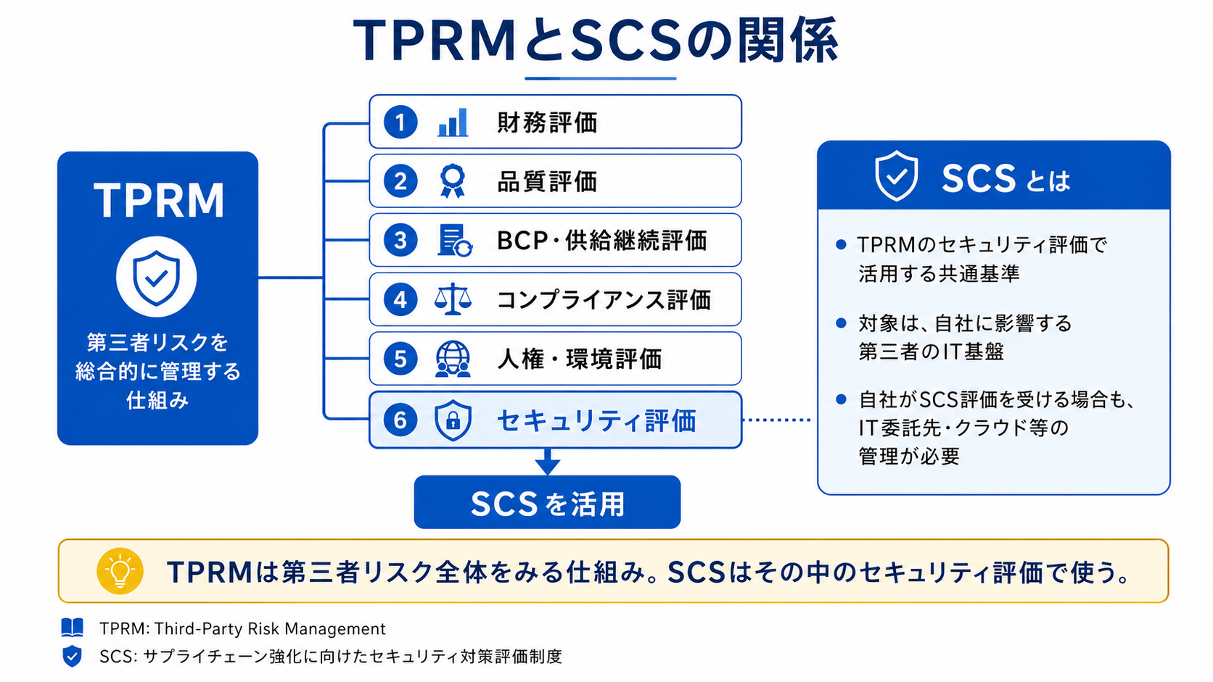
TPRMとSCSの関係について
ガス会社等
Paloma
TPRM:Third-Party Risk Management
SCS:Supply Chain Security

Slide 6
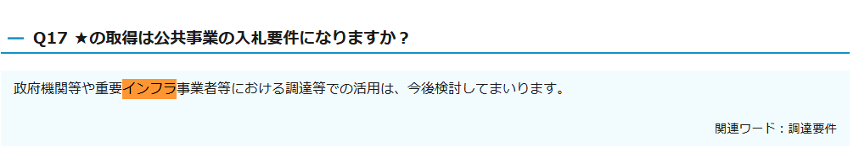
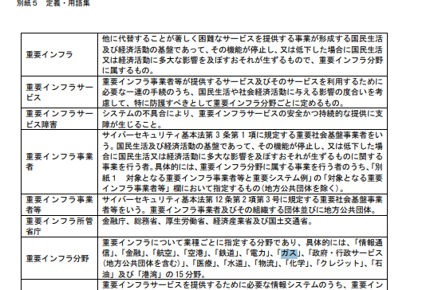
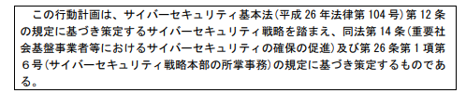
重要インフラ事業者等におけるSCS評価制度の活用が検討されていることから、パロマが重要な製品供給元として★4または同等水準を求められる可能性があると考えます。現時点で具体的な要求は確認されていませんが、顧客要求への先行対応として★4取得を目標とした方がいいのではないでしょうか？
出典：重要インフラのサイバーセキュリティに係る行動計画

Slide 7
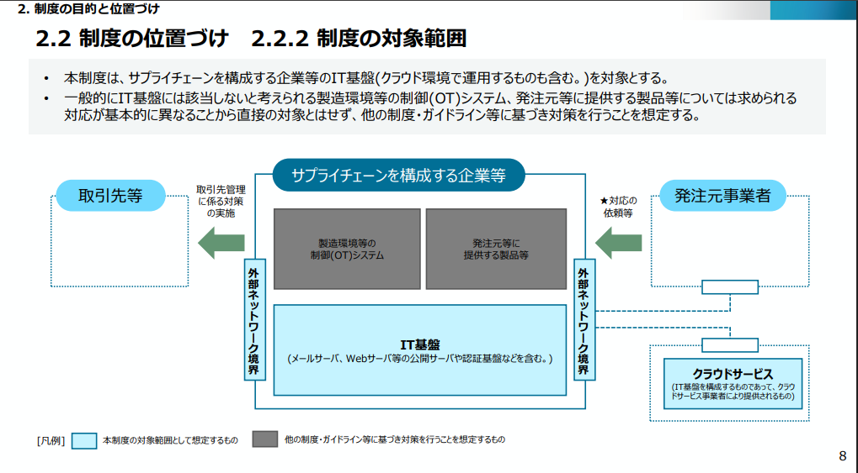
SCS制度の位置づけ
Paloma
ガス会社等
出典：サプライチェーン強化に向けたセキュリティ対策評価制度 に関する制度構築方針

Slide 8
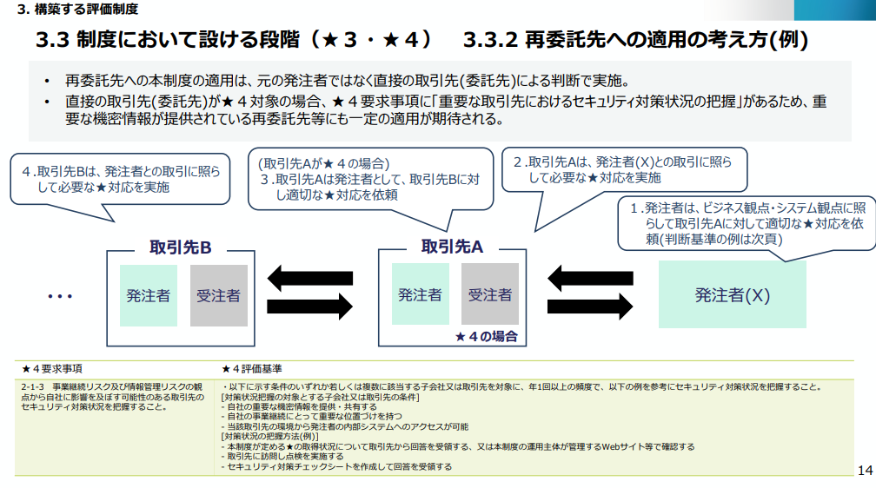
SCS制度 ★３★４
調達先など
Paloma
ガス会社等
出典：サプライチェーン強化に向けたセキュリティ対策評価制度 に関する制度構築方針

Slide 9
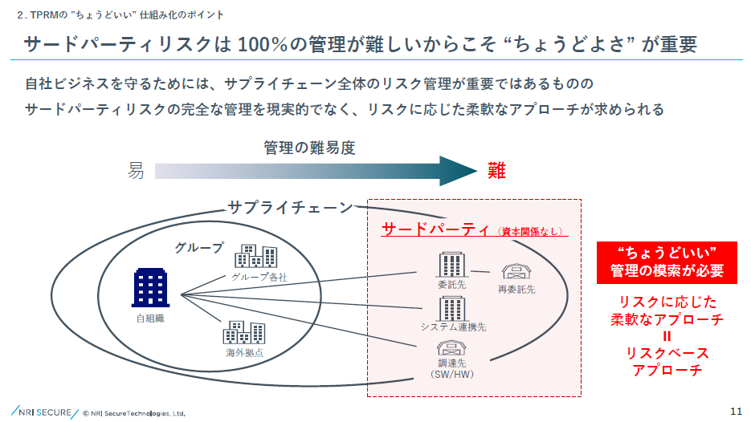
調達先など
Paloma

Slide 10
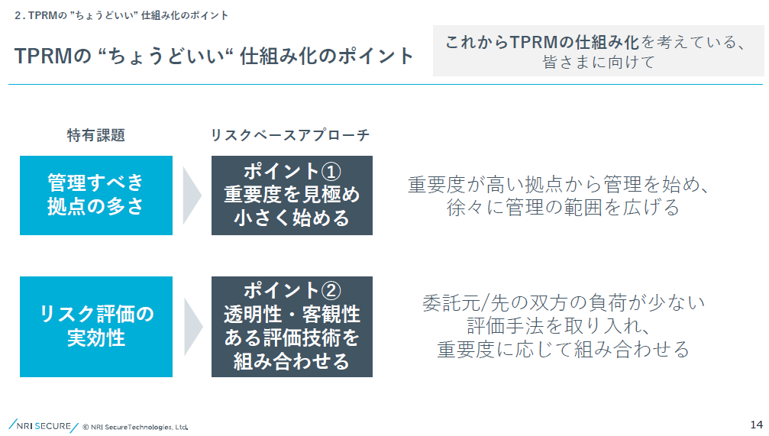
拠点＝取引先

Slide 11
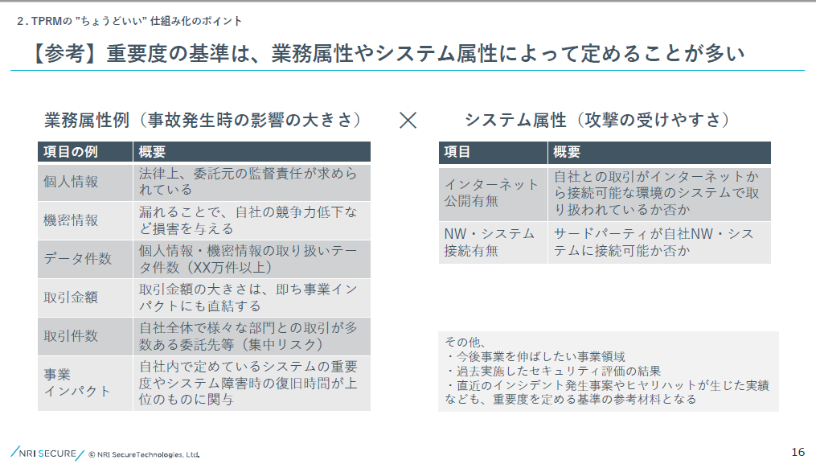

Slide 12
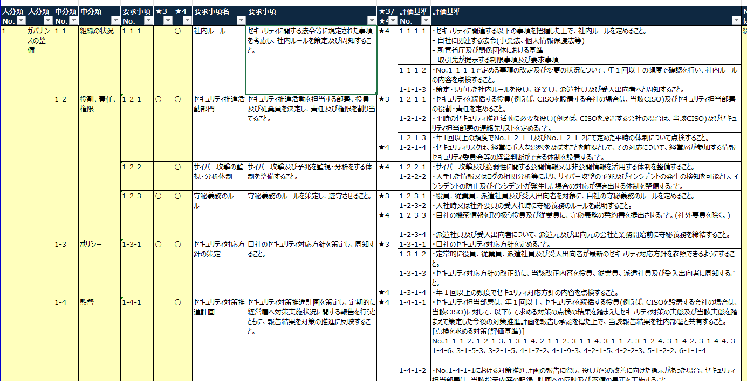
【参考】SCS制度★４取得の要求事項

